Slide 1
Садово-паркова культура
Виконала учениця 11-Б класу
Рубан Альона

Slide 2
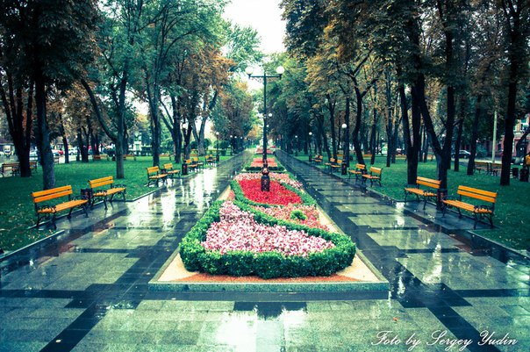
Визначення
Садова паркове мистецтво — мистецтво створення декоративних садів, парків, що покликані відтворити в природі духовний стан людини, сприяючи гармонії душі. Має три головні принципи побудови:
Ритм
Рівновага
Гармонія

Slide 3
Французький сад

Slide 4
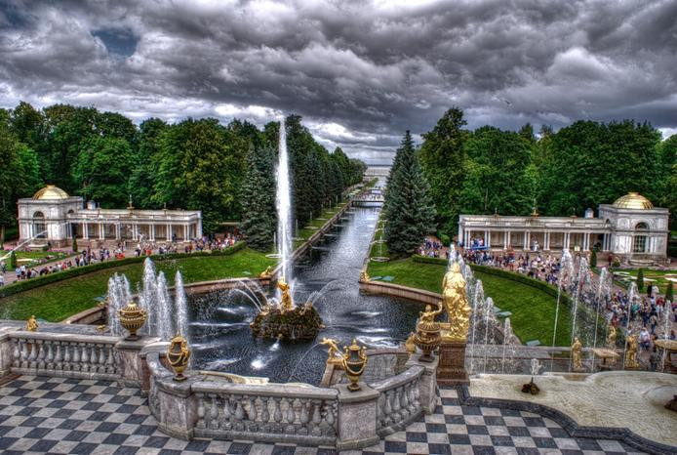
Особливості
Велика кількість терас, багато сходів, клумб, газонів, оранжерей, басейнів, фонтанів, скульптури
Симетрія
Прямі лінії
Геометричні фігури
Головний вхід розташований знизу
Пишність, алегоричність, видовищність
Природа — «Друга Біблія»
Петергоф

Slide 5
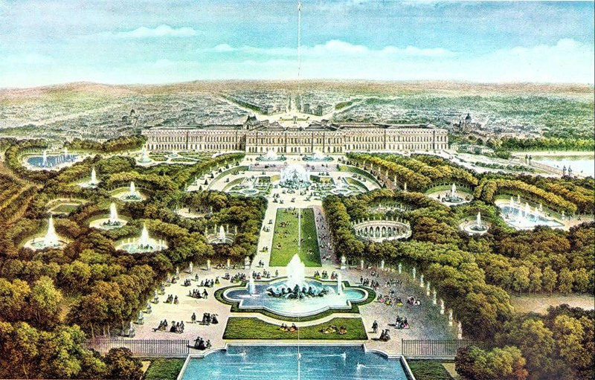
Версаль (Архітектор А. Ленотр)
Складається з :
Великий Тріанон
Малий Тріанон
Хутір Королеви
Система каналів «Маленька Венеція»
Припалацовий сад, що містить багато скульптур, фонтанів, басейнів

Slide 6
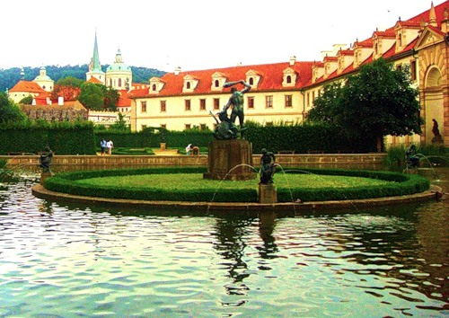
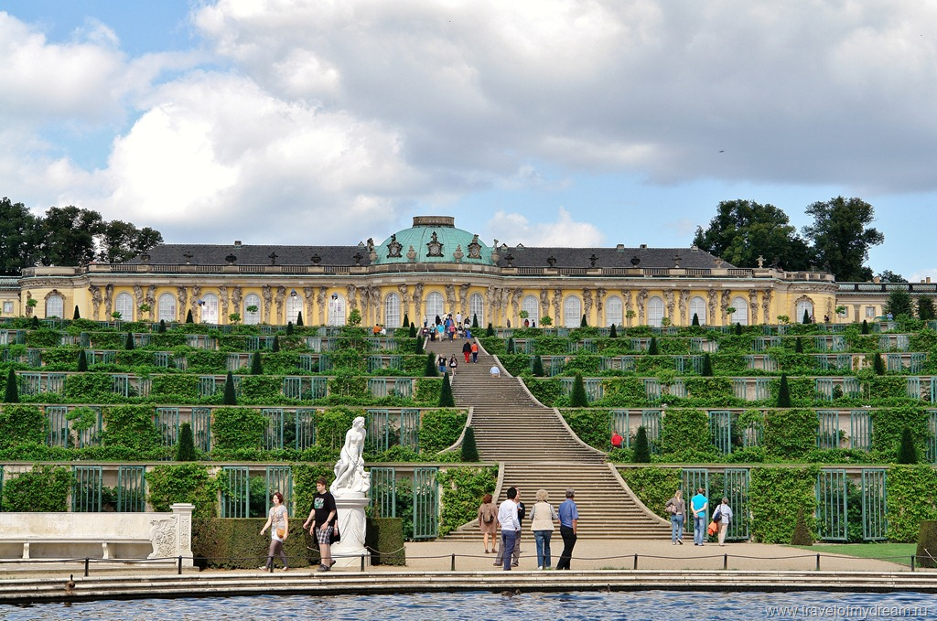
Французькі (регулярні) сади
Вальдштейнські сади в Чехії
Палац Сан-Сусі

Slide 7
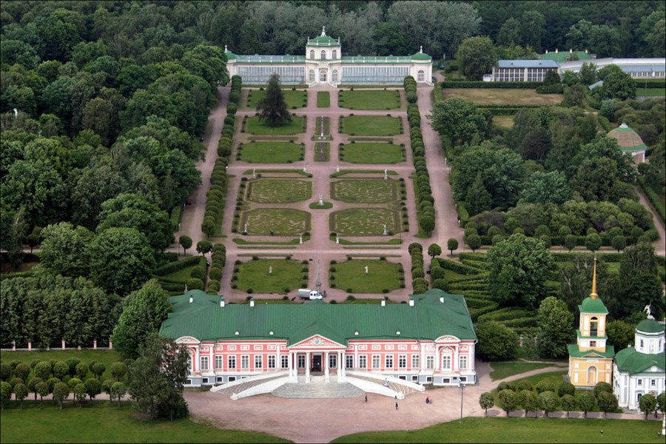
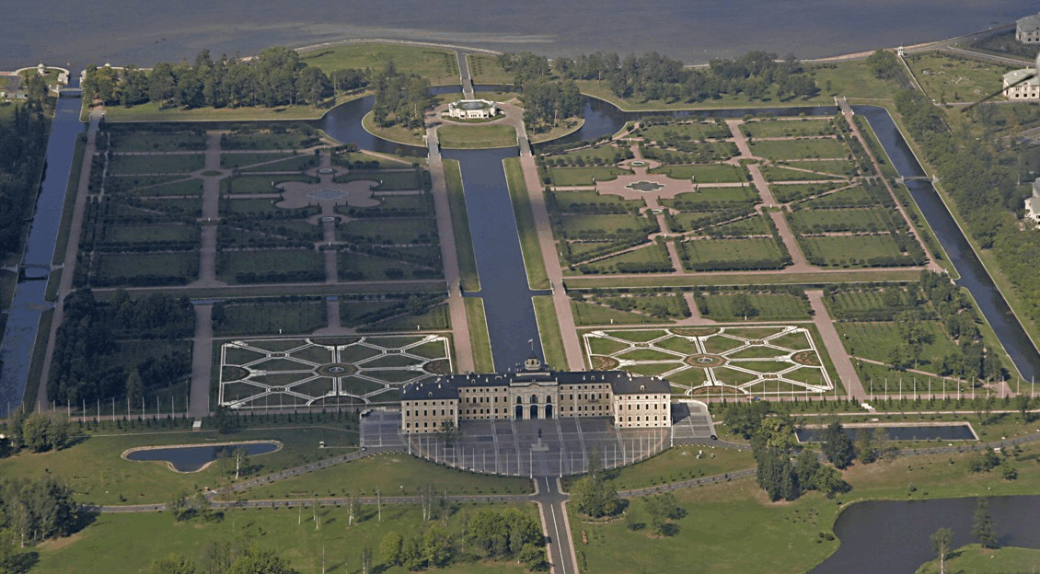
Французькі (регулярні) сади
Кусково під Москвою
Стрельна під Санкт-Петербргом

Slide 8
Британський парк

Slide 9
Особливості
Палац Кодор
Батьківщина європейського пейзажного стилю
Немає прямих ліній
Відсутня симетрія
Імітація природи
Обов’язкові сходи, невелике озеро, огорожа з рослин, газон, тераси, трояндові клумби, решітки для рослин і доріжки з червоної цегли

Slide 10
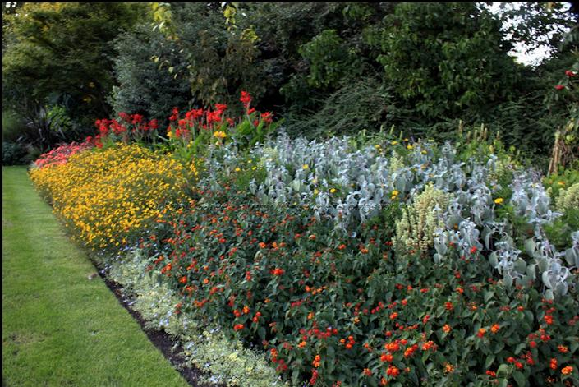
Квітники
Квітники оформлювалися за однаковою схемою:
1(задня) лінія складалася з дерев з контрастними кольорами листя
2 лінія включала кущі
3 лінія являла собою широко смугу квітів, переважно нарциси, троянди, примули

Slide 11
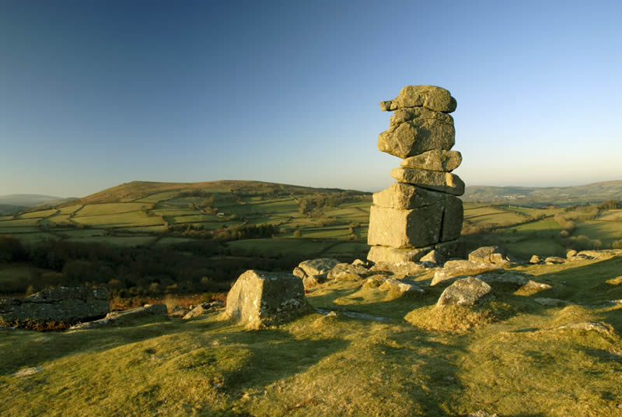
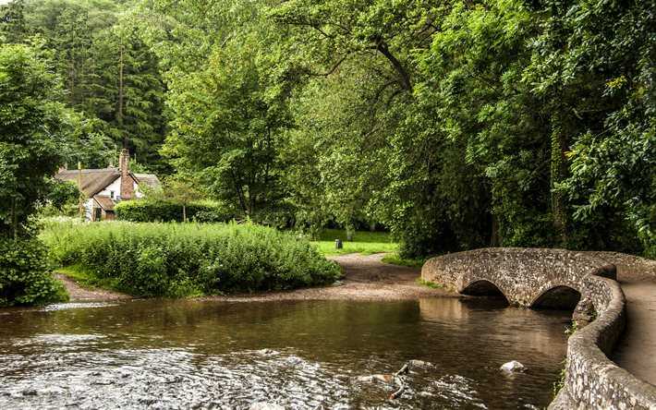
Типові представники
Дартмур,Британія
Ексмур, Британія

Slide 12
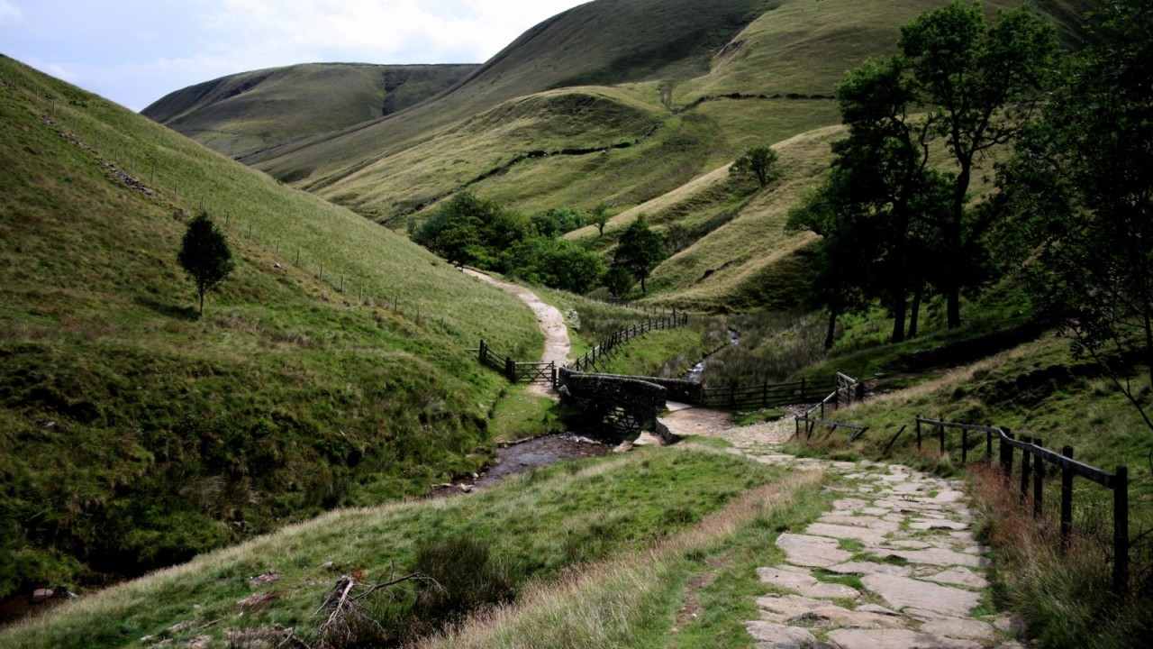
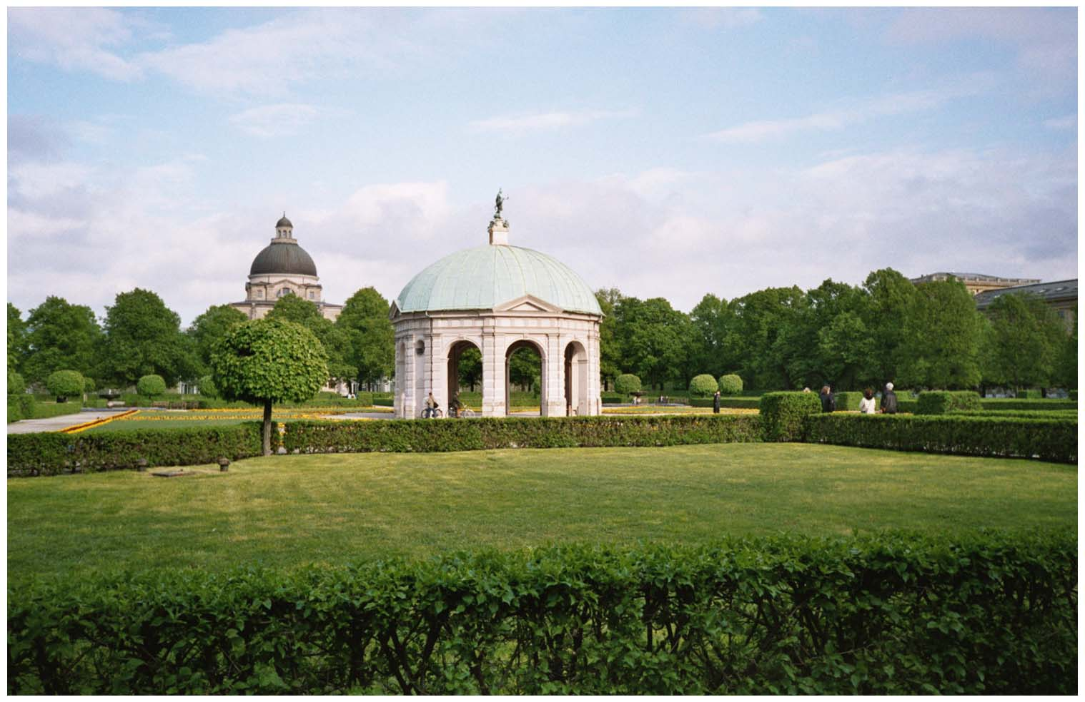
Типові представники
Пік-Дістрікт, Великобританія
Ермітаж в парку «Ховгартен», Мюнхен

Slide 13
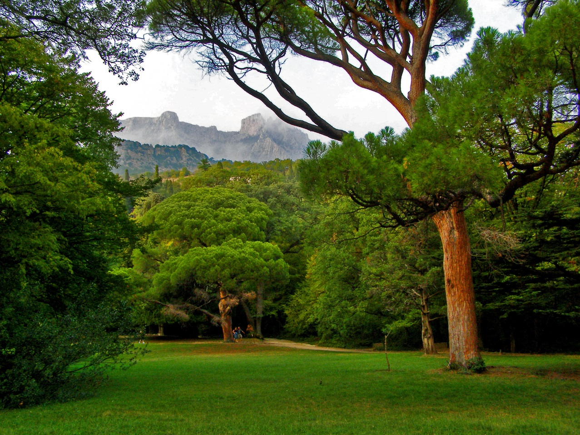
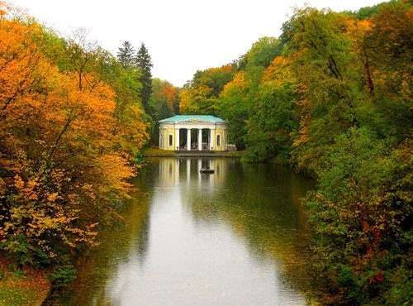
Англійський парк в Україні
Воронцовський парк, Алупка
Парк «Софіївка», Умань

Slide 14
Японський сад

Slide 15
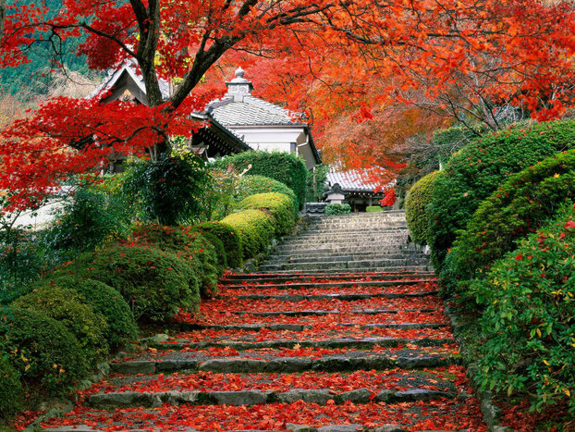
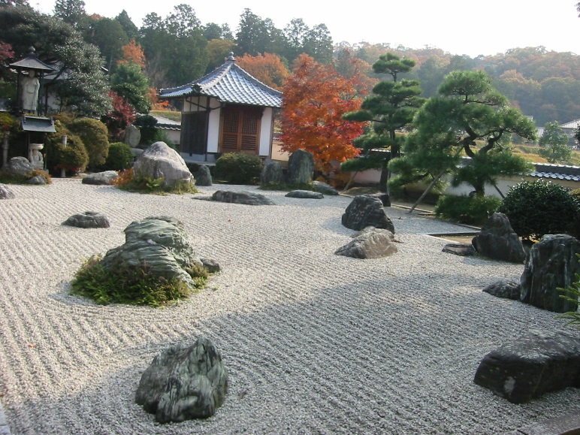
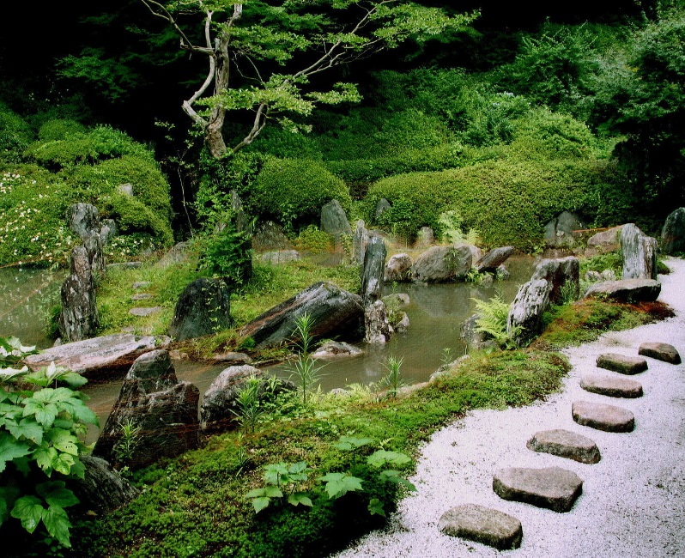
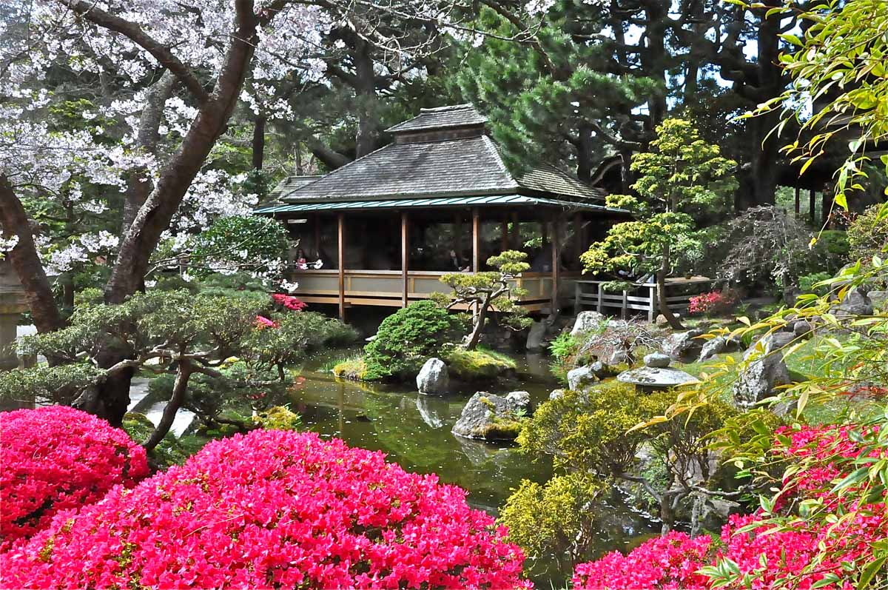
Різновиди
Для споглядання з однієї точки:
Райські
Сухі
Для прогулянок:
Ландшафтні
Чайні

Slide 16
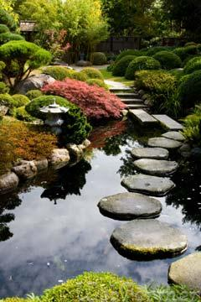
Особливості
Специфічні рослини характерні лише для Японії: рододендрони, ялівець, мох, карликові сосни
Озеро та острів посеред нього, мости, звивисті дороги по суходолу та через озера викладені камінням
Застосування декоративного каміння

Slide 17
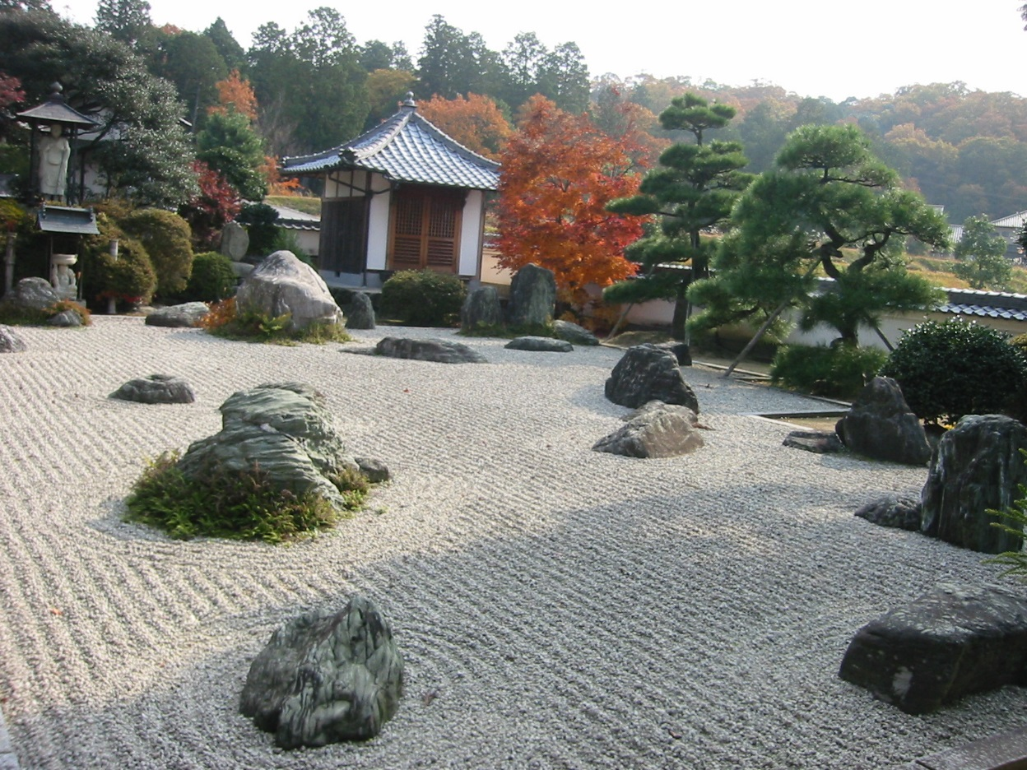
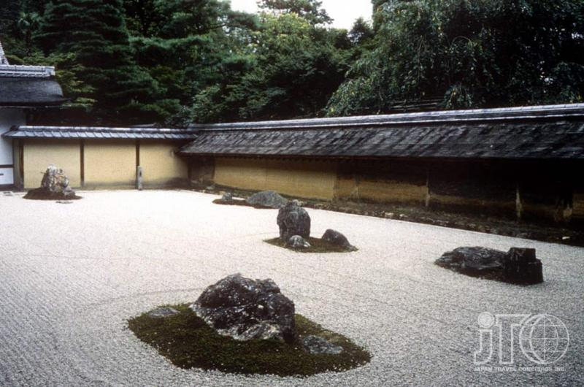
Сухі сади
Сад каменів в Като
Сад каменів при Храмі Рьоандзі

Slide 18
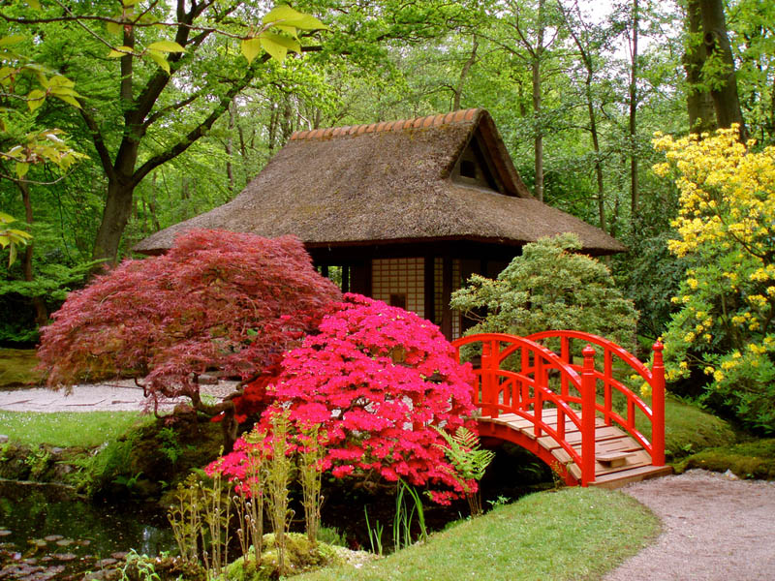
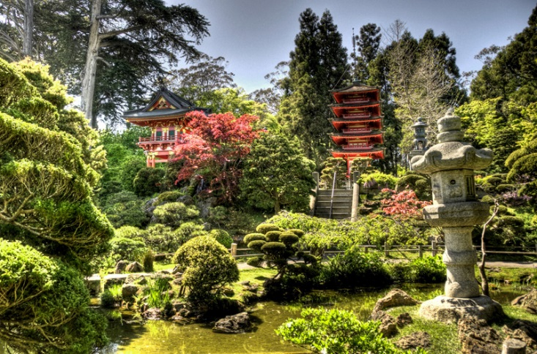
Чайні сади
США
Сан-Франциско

Slide 19
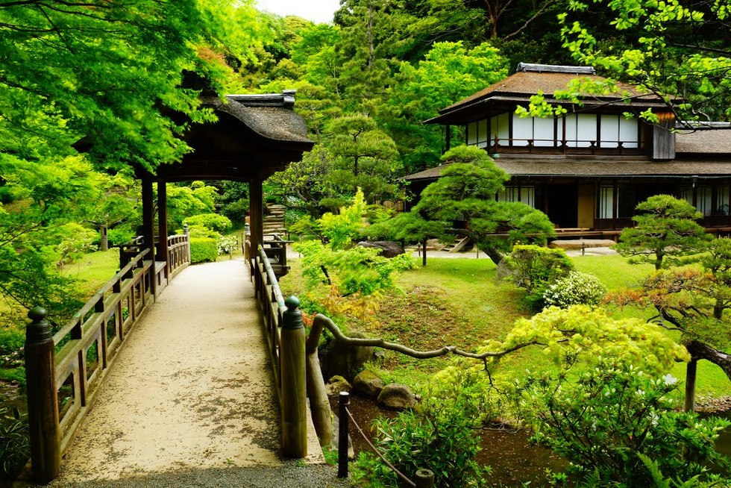
Сад Санкей-ен
Тут зібрані 16 будівель з усієї Японії, зокрема пагода з Кіото, вілла з півострова Кії, чайний будиночок Тьосікаку, селянський будинок з Гіфу.

Slide 20
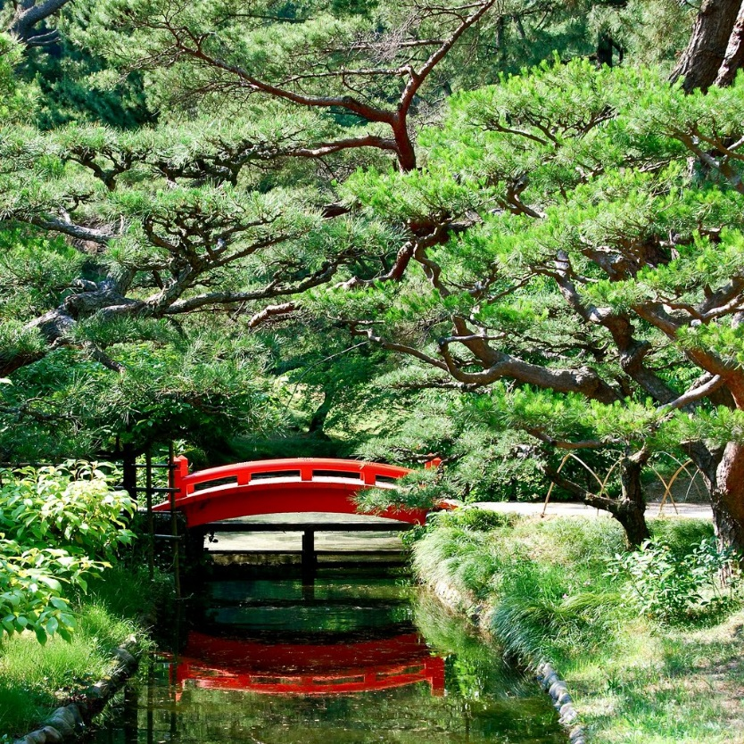
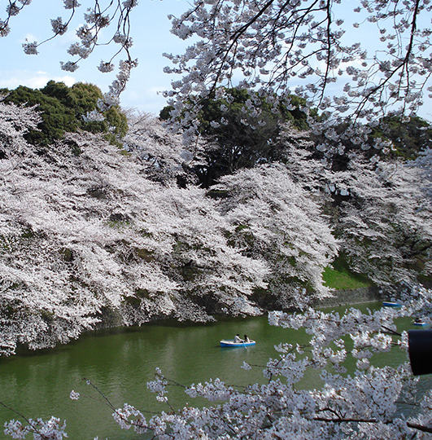
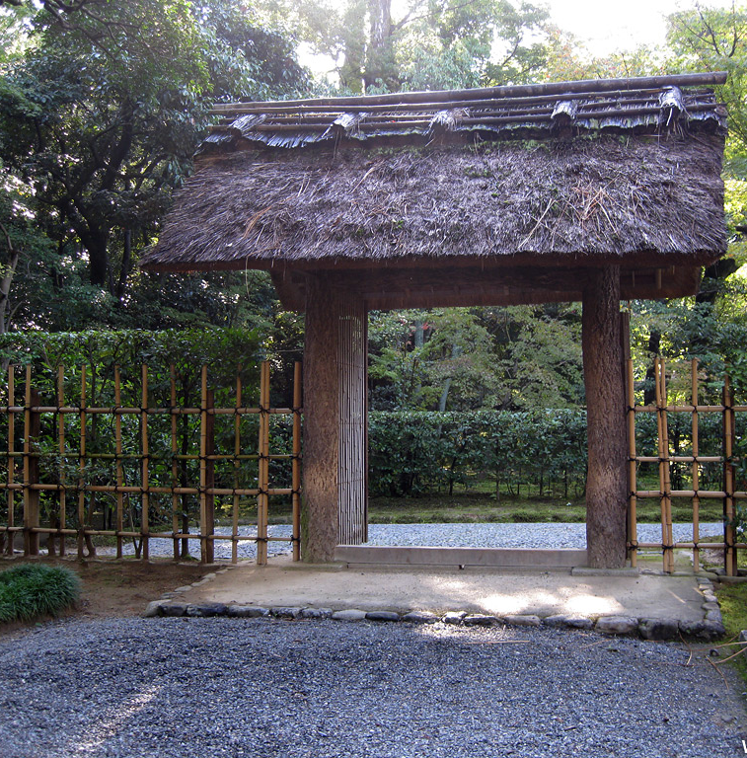
Сад Ріцурі
Сад Синдзюку Гоен
Вілла Катсура

Slide 21
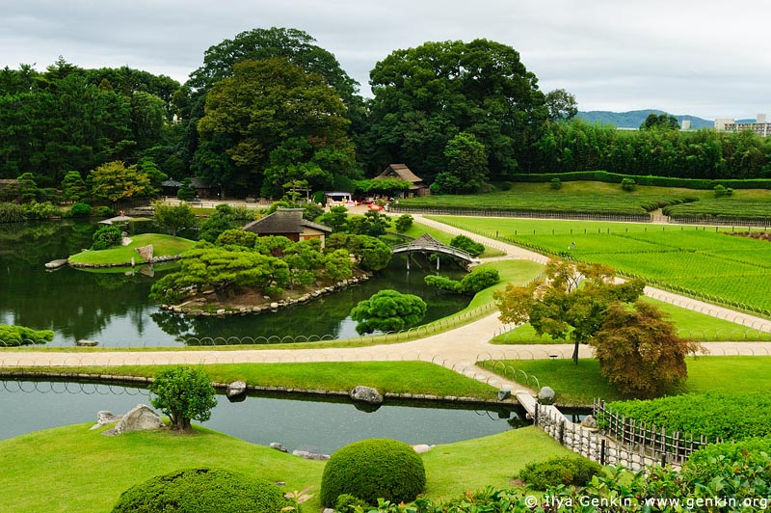
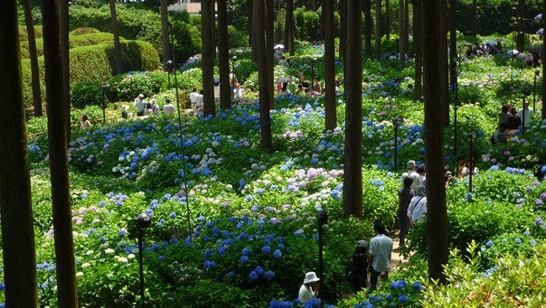
Сад Коракуен
Сад Мімурото

